Slide 1
Ирина Николаевна Солдатова,
старший воспитатель МБДОУ №10 «Кораблик»

Slide 2
Приказ 17 октября 2013 г. № 1155 Министерства образования и науки РФ «Об утверждении федерального образовательного стандарта дошкольного образования»

Slide 3
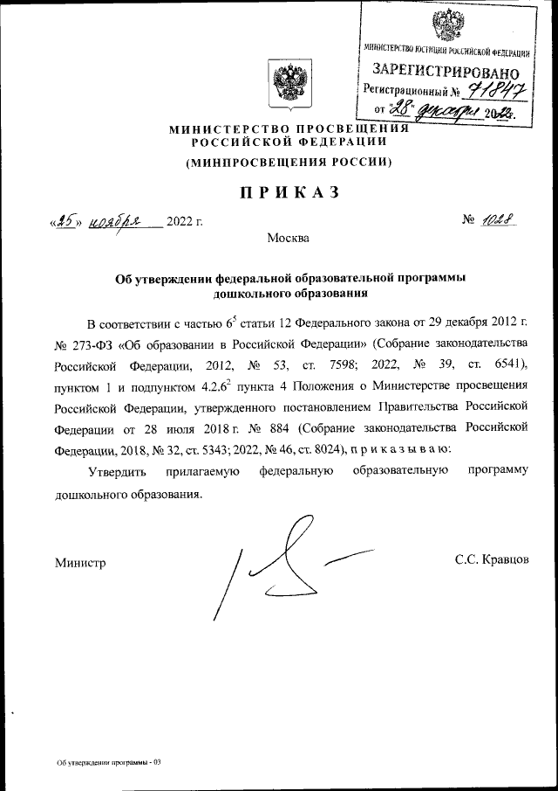
Единая образовательная программа
для все детских садов страны

Slide 7
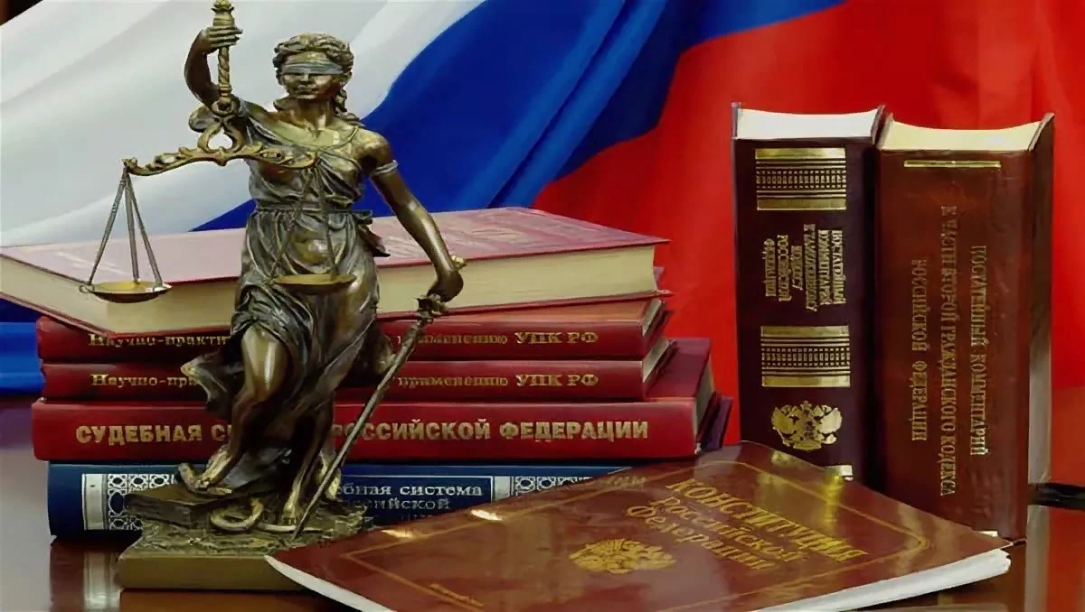
ФГОС ДО и ФОП ДО – это ЗАКОН!

